Slide 1


TUGAS BESAR PEMROGRAMAN WEB LANJUTAN
KELOMPOK 4 KOM C

Slide 2
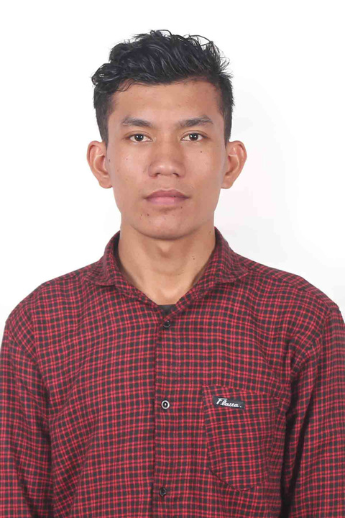
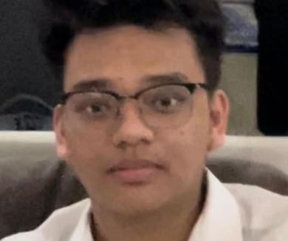
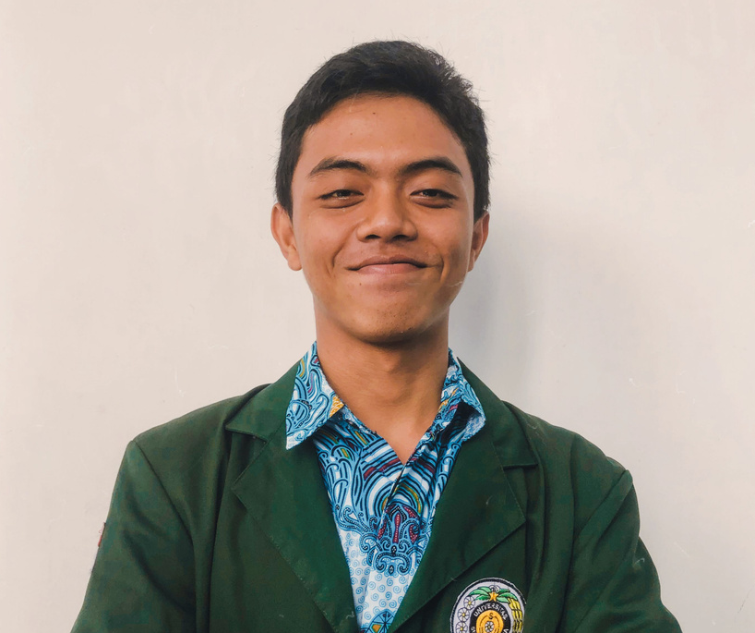
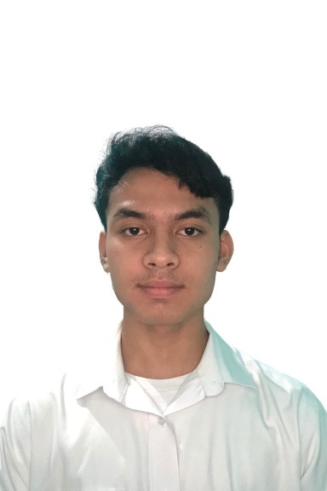
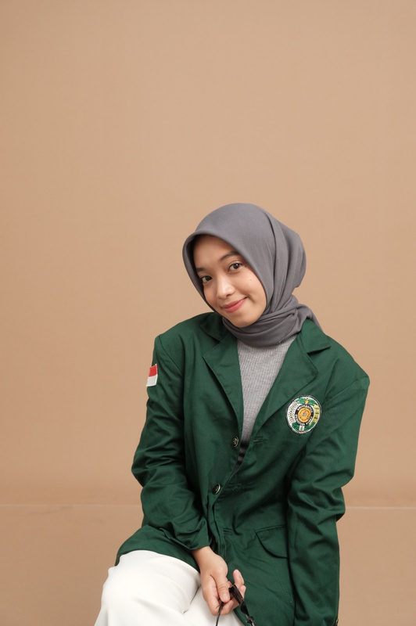
BEST TEAM
Marcho Prayogi
Sembiring
Denice Matthew Ronaldo Halomoan Sitohang
Andy Septiawan Saragih
221402053
191402144
221402028
Muhammad Ahsanul Kholiqin Lubis
Sakifa Indira Putri
221402130
221402115

Slide 3
ALUR PRESENTASI
LATAR BELAKANG
MINDMAP
FITUR-FITUR
DEMO
Q&A

Slide 4
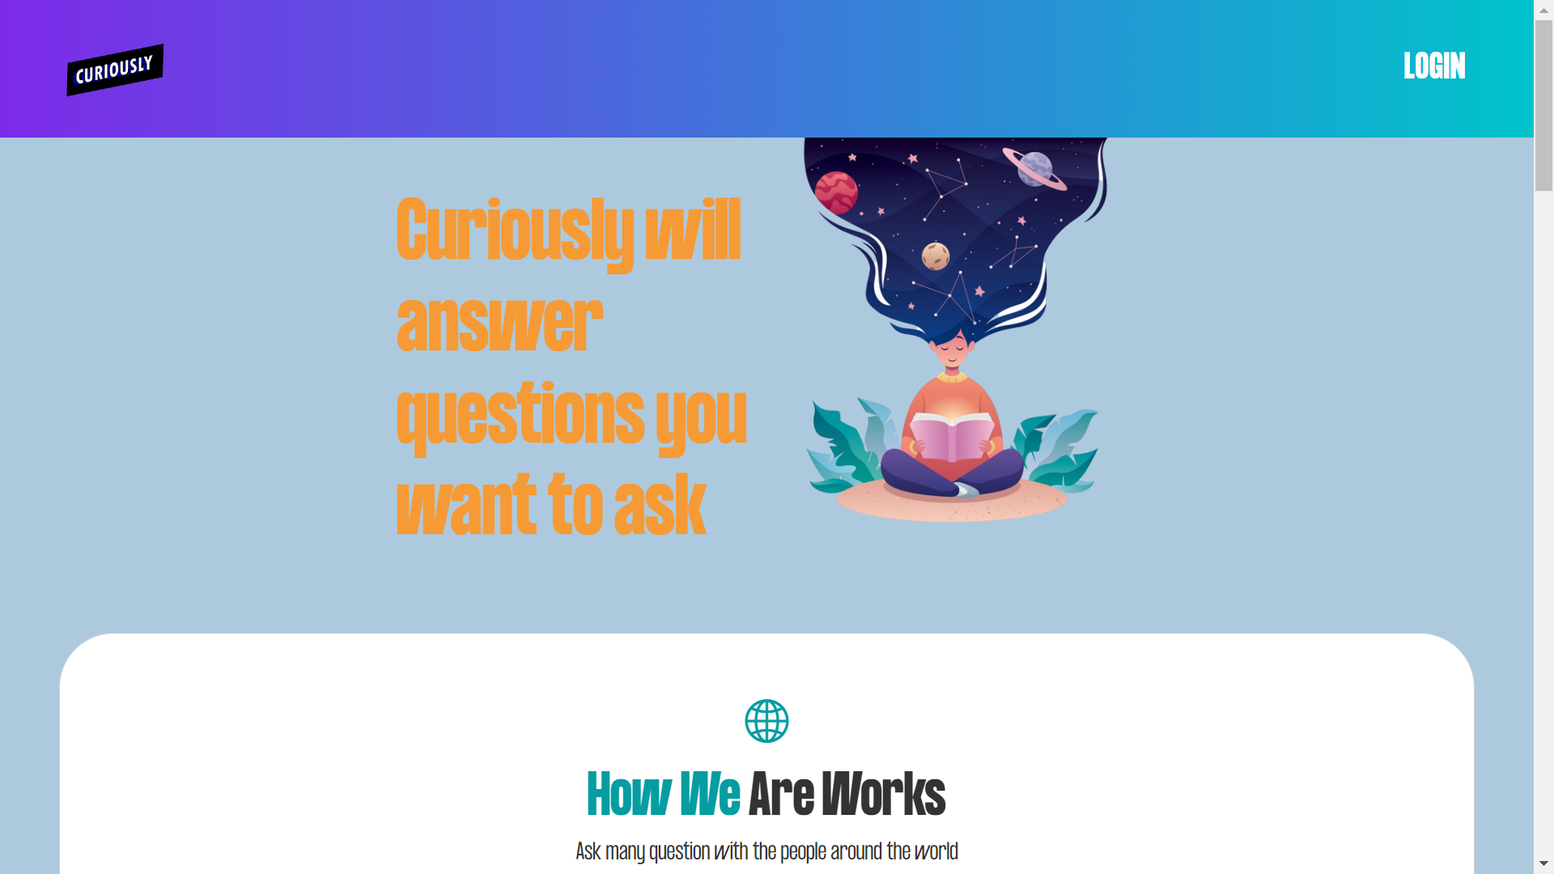
LATAR BELAKANG
CURIOUSLY adalah sebuah website yang menyediakan seperti forum komunitas di mana pengguna dapat bertanya seputar mata pelajaran sekolah dan memberikan jawaban dari pertanyaan lainnya.
Alasan kami membuat website ini karena forum komunitas suatu website yang menarik untuk diolah.
CURIOUSLY- If you are curious, then ask!

Slide 5
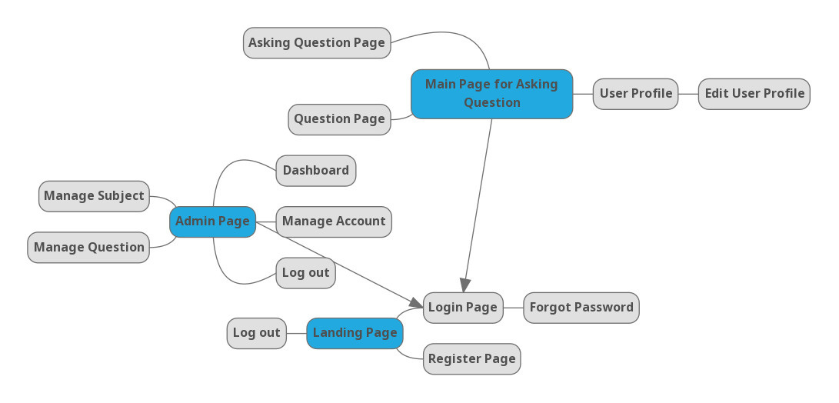
MINDMAP

Slide 6
FITUR -FITUR
Register
Login
Forget Password
Hash Password
Add Question
Answer
Terima Kasih
Comment
Reply
Edit Profile
Pagination
Search
Following
Filter Sesuai Subject

Slide 7
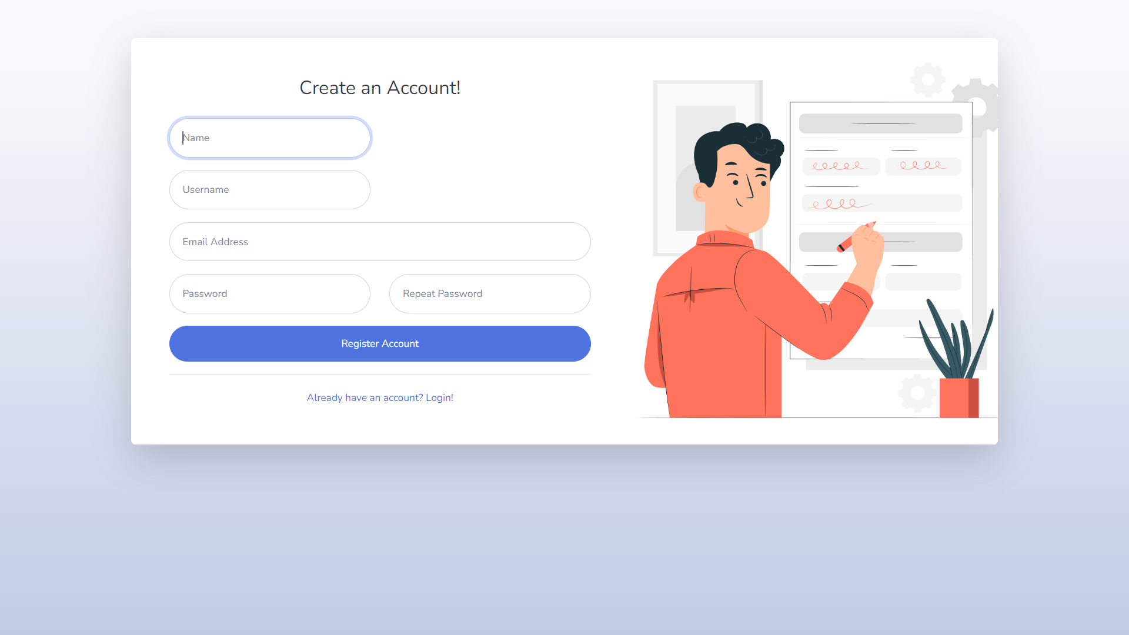
REGISTER
Fitur register adalah fitur untuk mendaftar akun pengguna pada website CURIOUSLY

Slide 8
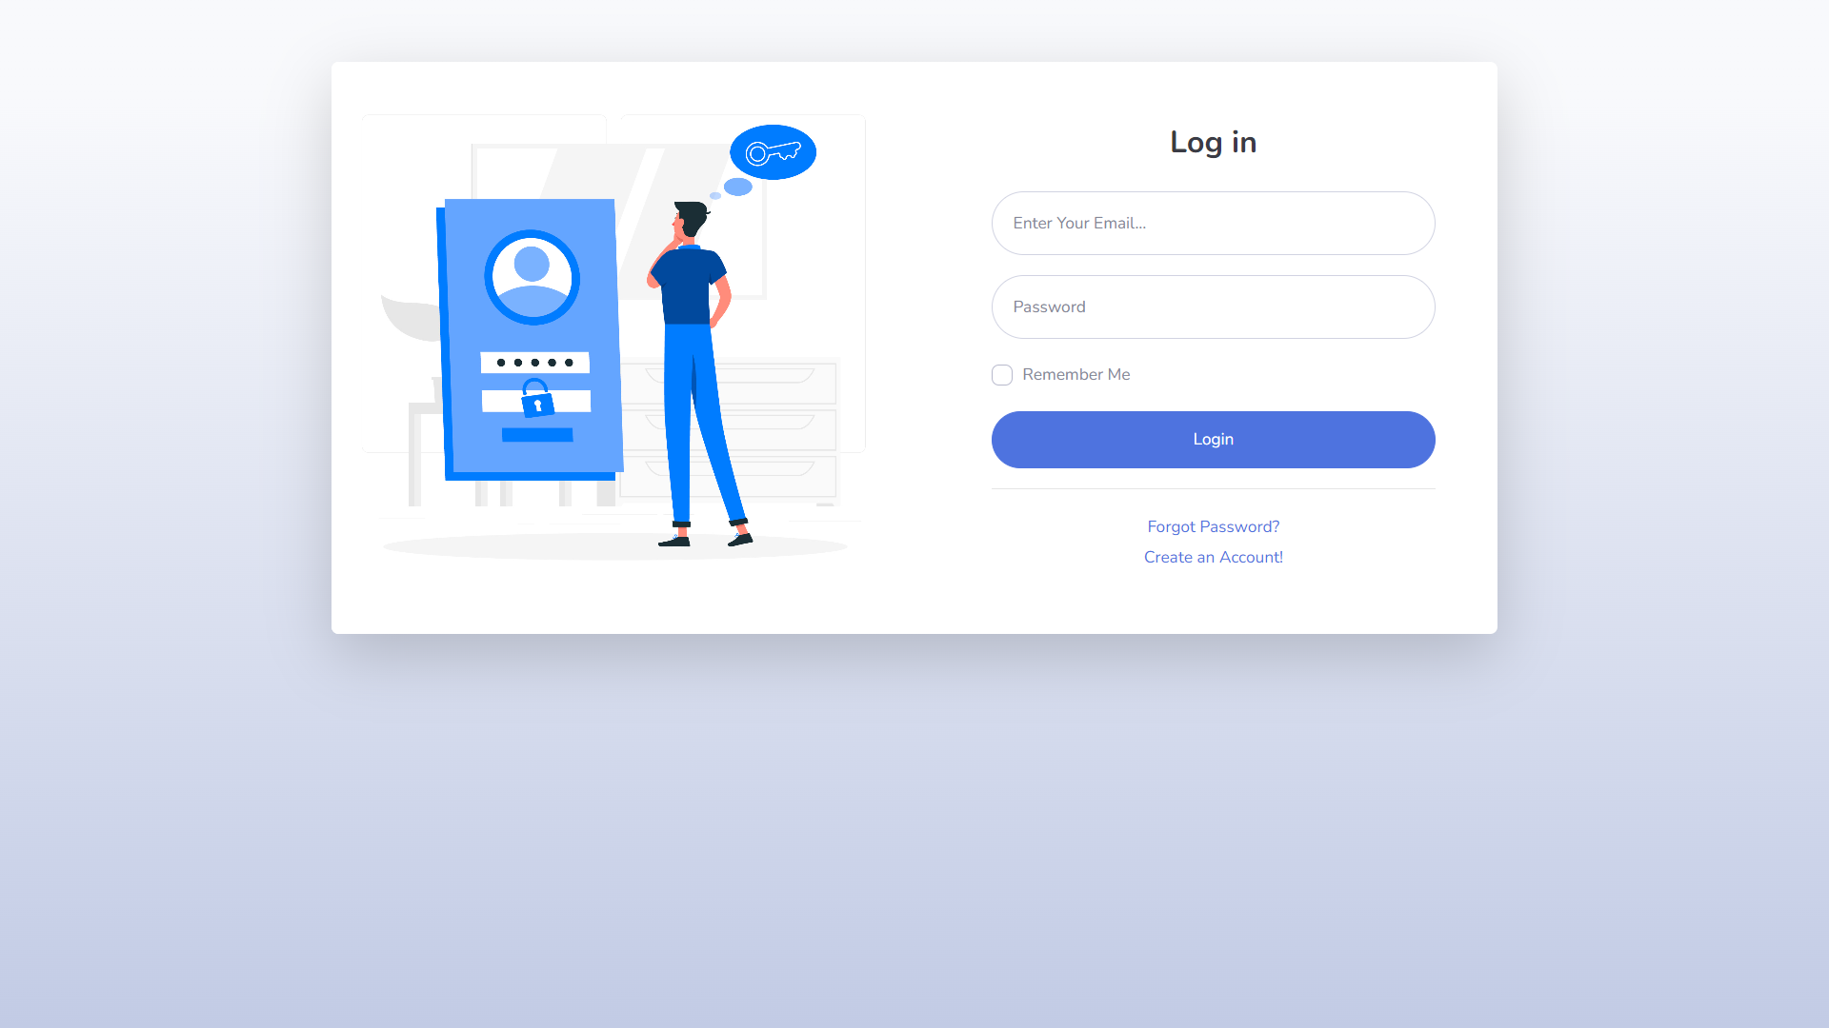
LOGIN
Fitur login adalah fitur untuk memberikan akses masuk ke dalam website berdasarkan akun yang didaftarkan dari registrasi

Slide 9
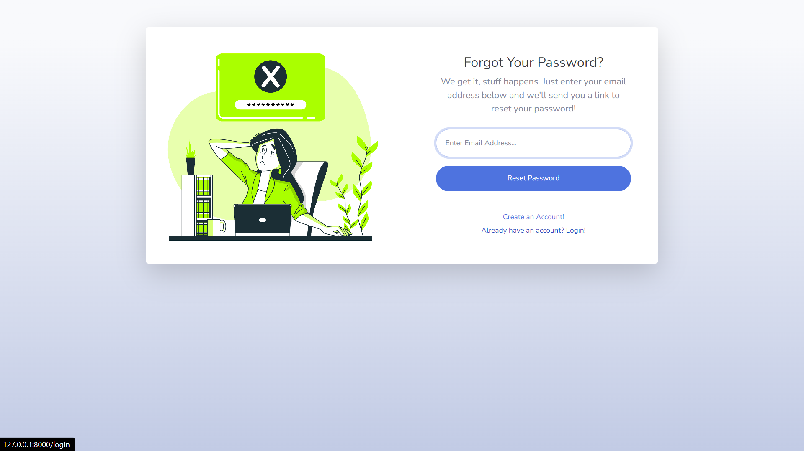
FORGET PASSWORD
Fitur forget password adalah fitur untuk mengatur ulang password pengguna jika saat login user melupakan passwordnya

Slide 10
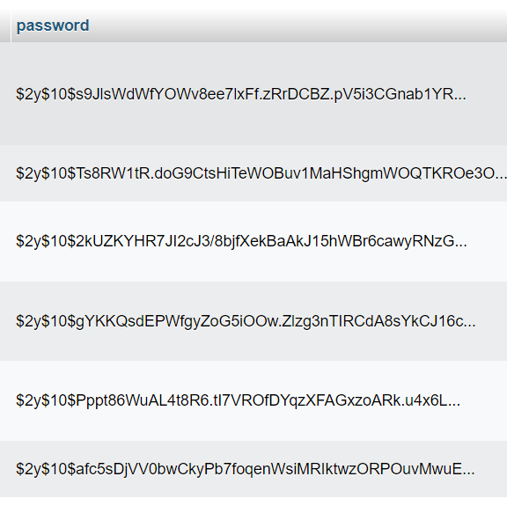
HASH PASSWORD
Fitur hash password adalah fitur keamanan untuk menjaga password pengguna dengan cara mengubah password yang diinput menjadi susunan huruf, angka, dan symbol random

Slide 11
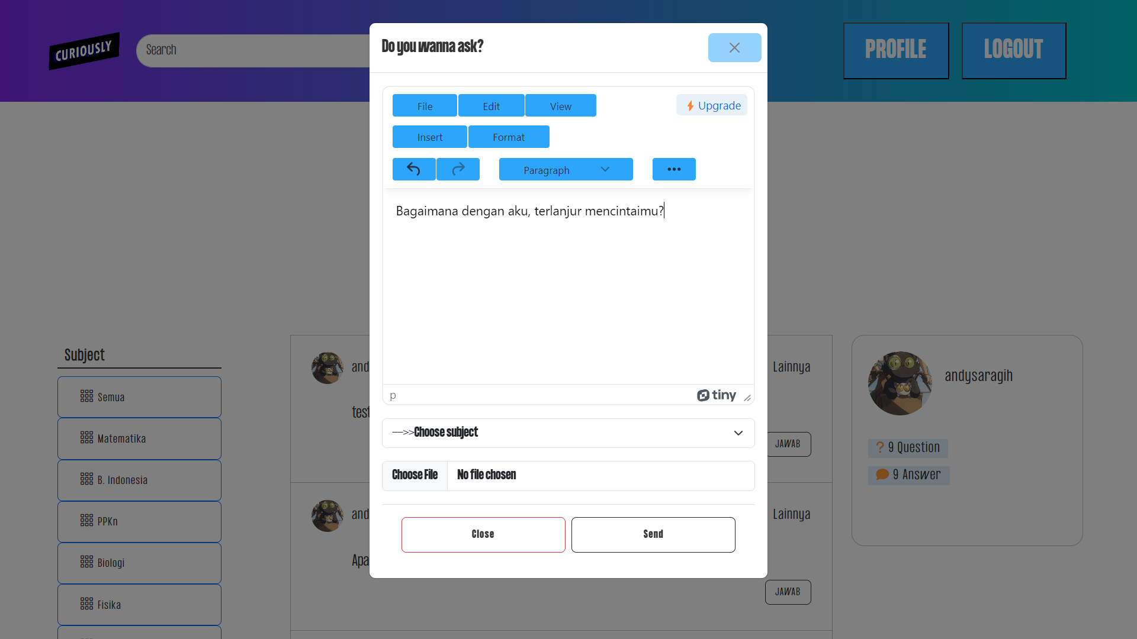
ADD QUESTION
Fitur add question adalah fitur untuk menambahkan pertanyaan yang akan ditampilkan di website. Pertanyaan akan dijawab pengguna lainnya

Slide 12
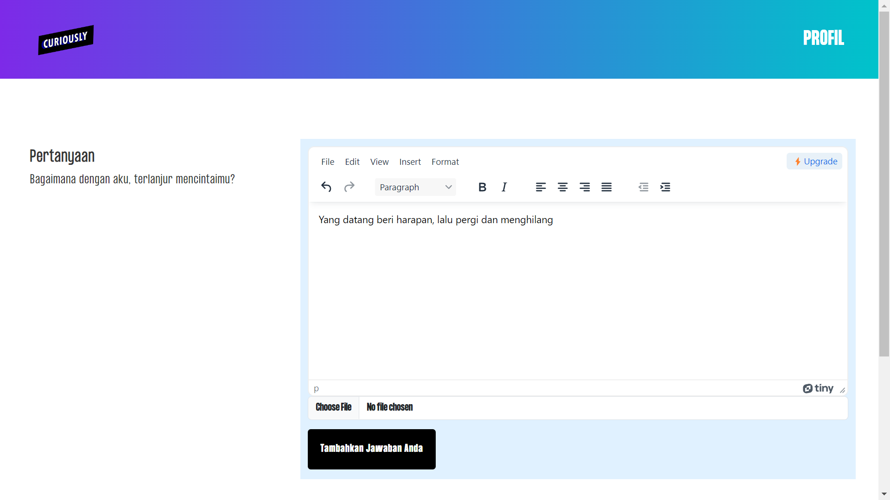
ANSWER
Fitur answer adalah fitur untuk menambahkan jawaban untuk pertanyaan yang tampil di web.

Slide 13
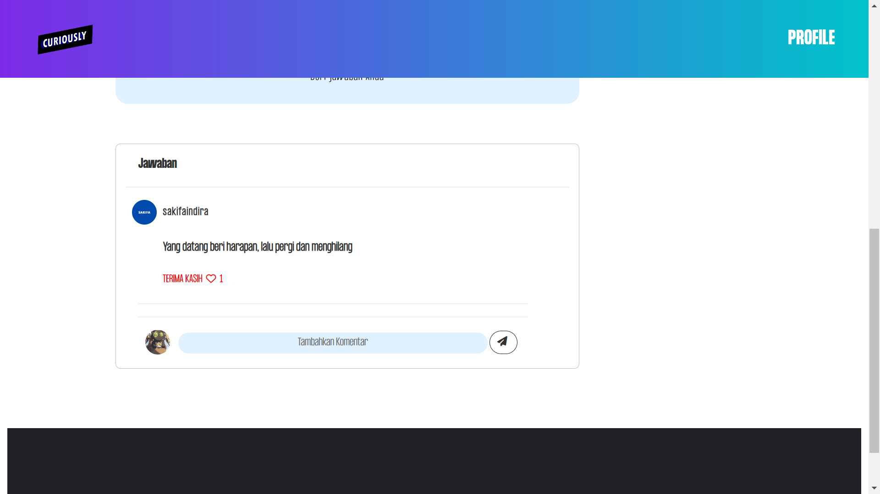
TERIMA KASIH
Fitur terima kasih adalah fitur like pada jawaban yang ada di pertanyaan yang diajukan para user. Gunanya untuk berterima kasih atas jawaban yang membantu

Slide 14
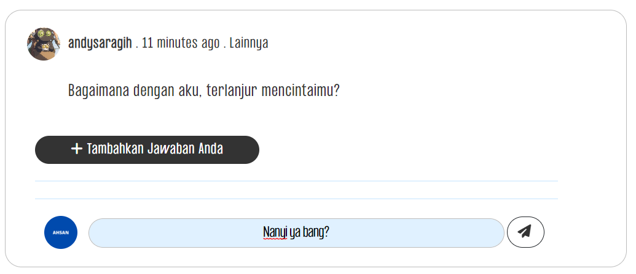
COMMENT
Fitur comment adalah fitur untuk memberikan komentar terkait pertanyaan apabila pengguna merasa pertanyaan tersebut kurang jelas

Slide 15
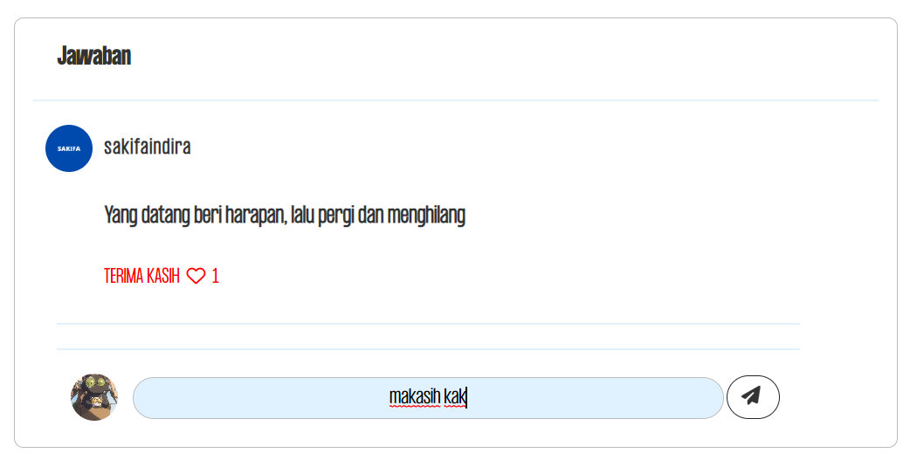
REPLY
Fitur reply adalah fitur untuk memberikan balasan dari jawaban pada pertanyaan apabila pengguna merasa jawaban tersebut membantu.

Slide 16
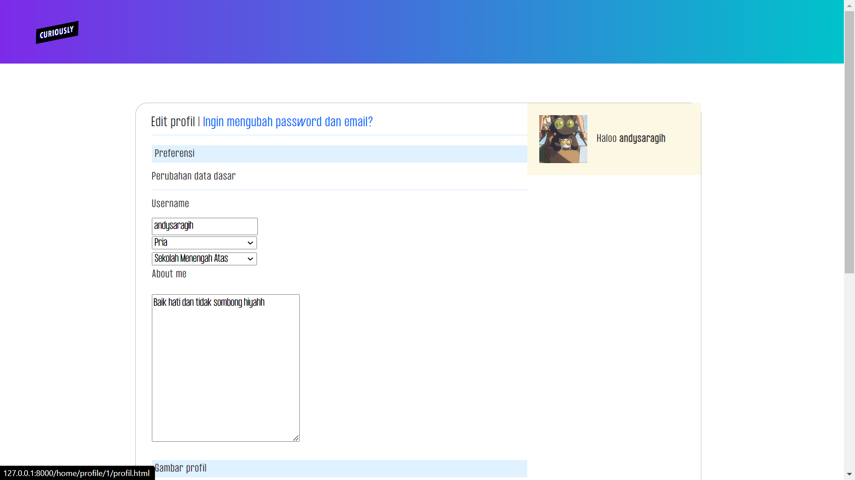
EDIT PROFILE
Fitur edit profile adalah fitur untuk pengguna agar dapat mengedit profile sesuai dengan keinginan apabila suatu waktu ingin merubah.

Slide 17
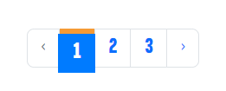
PAGINATION
Fitur pagination adalah fitur untuk membagi pertanyaan/data menjadi beberapa bagian yang tersusun sehingga pengguna dapat mudah melihat dan mengakses

Slide 18

SEARCH
Fitur search adalah fitur bagi pengguna untuk mencari pertanyaan yang sekiranya sudah pernah ditanyakan pada website

Slide 19

FOLLOWING
Fitur following adalah fitur bagi pengguna untuk mengikuti pengguna lainnya.

Slide 20
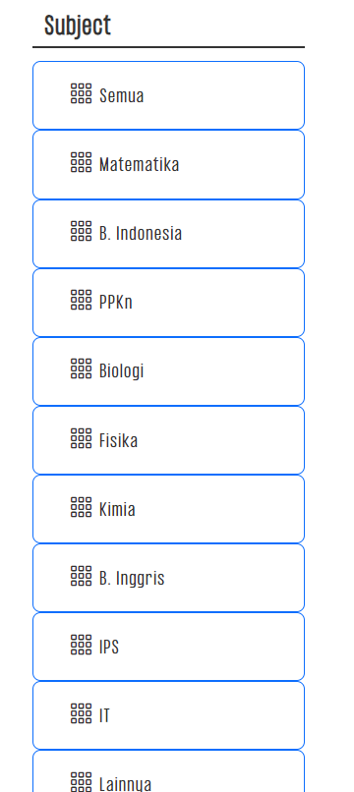
FILTER SESUAI SUBJECT
Fitur filter sesuai object adalah fitur untuk menampilkan question berdasarkan subjectnya.

Slide 21

DEMO

Slide 22
Q&A

Slide 23
THANK YOU

